Slide 1


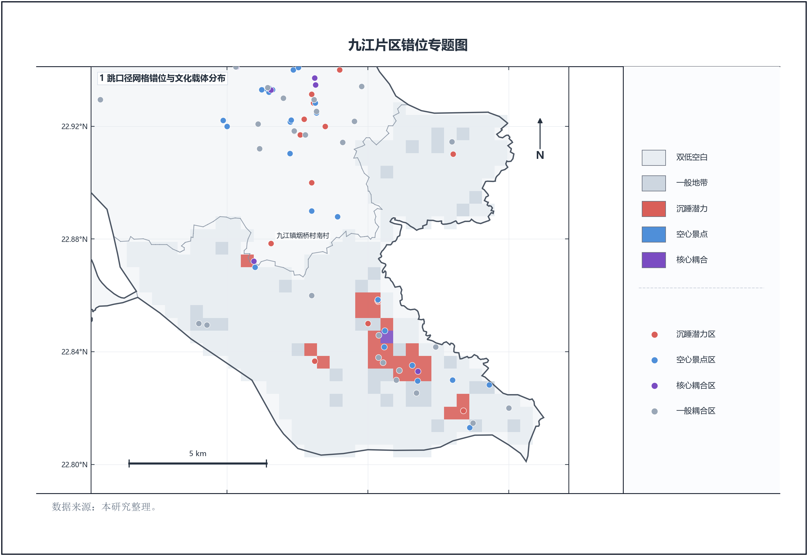
03 结果诊断与空间格局
九江专题：低热度不等于低潜力
九江的 POI 和平台评论偏低，但龙舟、美食、节庆等地方体验容易被现有旅游 POI 口径低估；因此需要同时看真实短板和数据盲区。
实质转化不足
游线组织、展示空间、交通接驳和游客服务仍需补足
数据口径低估
未纳入大众点评、美团等餐饮评价与夜间活力数据
13
259
1.92%
九江专题识别图
九江非遗项目
九江 POI
全区 POI 占比
第 6.4 节、图 6.5
孟帅 · 本科毕业设计答辩
14

